Slide 1
Satz des Pythagoras Anwendungen: Physik (Geschwindigkeit 1)

Slide 2
WH: Satz des Pythagoras
In jedem rechtwinkligen Dreieck gilt: Die Summe der Quadrate der Katheten ist gleich dem Quadrat der Hypotenuse.
$$Kathete^{2}+Kathete^{2}=Hypotenuse²$$
Sind zwei Seitenlängen eines rechtwinkligen Dreiecks bekannt, kannst du mit Hilfe des Satz des Pythagoras die Länge der fehlenden Seite bestimmen.

Slide 3
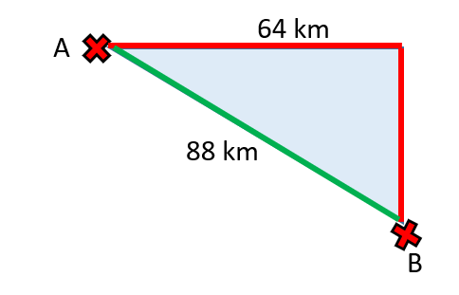
Bsp. 1) Um von Punkt A mit dem Auto nach Punkt B zu kommen, gibt es zwei Möglichkeiten.
Vereinfacht kann dieses Straßennetz mit Hilfe eines rechtwinkligen Dreiecks dargestellt werden. Entlang der Katheten führt eine Autobahn (130 km/h). Auf dem direkten Weg entlang der Hypotenuse führt eine Landesstraße (100 km/h).
Welche Straße sollte man wählen, wenn man schnellstmöglich von Punkt A nach Punkt B kommen möchte? Begründe rechnerisch, wenn man davon ausgeht, dass man konstant mit der Höchstgeschwindigkeit fährt.
Schritt 1: Länge der Autobahn

Slide 4
Schritt 2: Fahrdauer
$$Geschwindigkeit =\frac{Weg}{Zeit}$$
$$v=\frac{s}{t}$$
2.1 Umformen auf die Zeit
2.2 Bestimmung der Einheit
2.3 Bestimmung der Fahrdauer

Slide 5
Die Spritpreise sind im März 2022 enorm angestiegen. Auf welcher Strecke muss man weniger zahlen, wenn ein Liter Diesel 2,09 € kostet? Der Verbrauch bei 100 km/h beträgt 4,8 Liter pro 100 km. Der Verbrauch bei 130 km/h beträgt 6,8 Liter pro 100km.

